Slide 1
dag 1

Slide 2
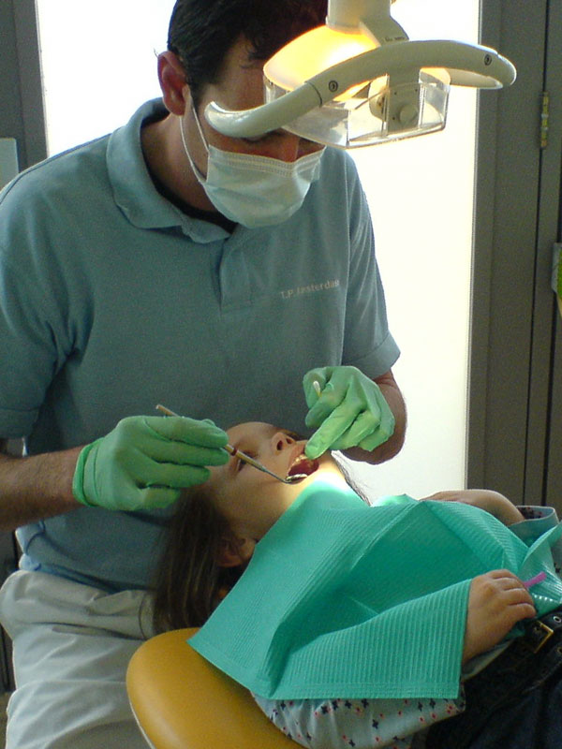
de tandarts

Slide 3
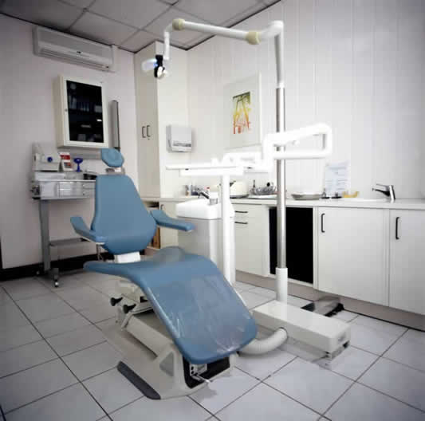
de behandelkamer

Slide 4
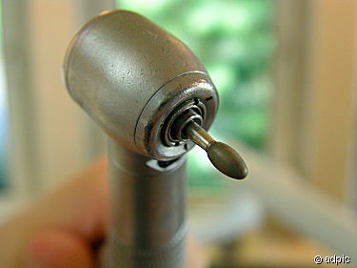
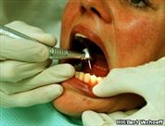
de boor

Slide 5
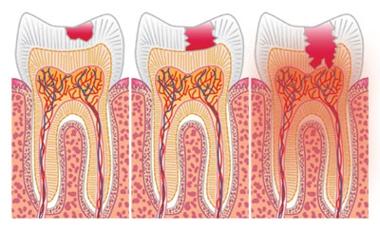
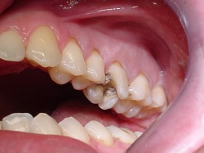
het gaatje

Slide 6
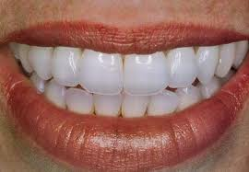
het gebit

Slide 7
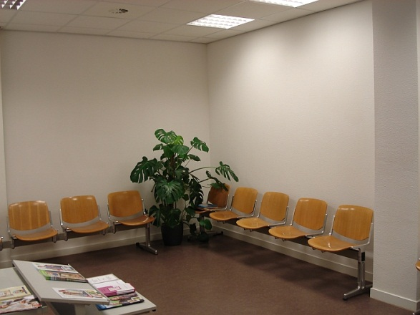
de wachtkamer

Slide 8
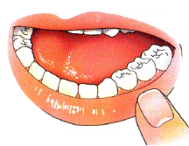
de kies

Slide 9
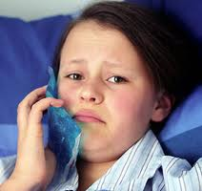
de kiespijn

Slide 10
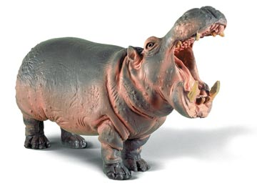
het nijlpaard

Slide 11
de tand

Slide 12
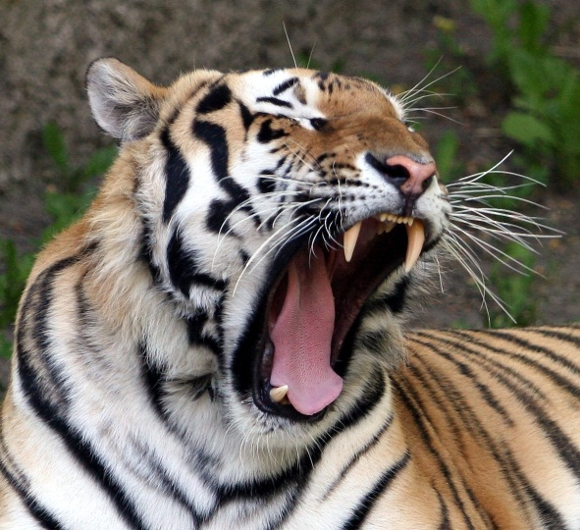
de tijger

Slide 13
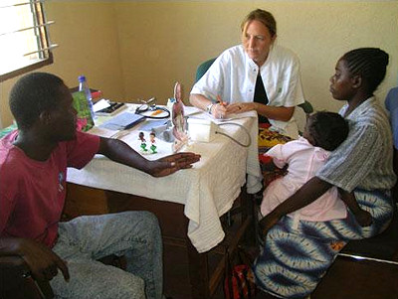
een bezoek brengen aan

Slide 14
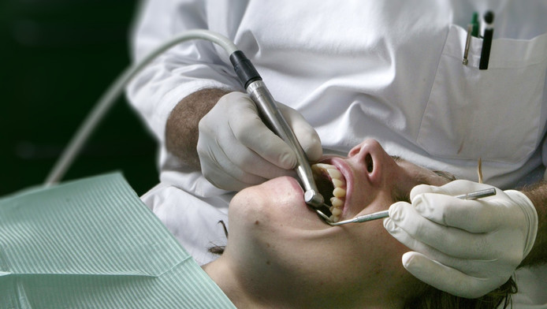
boren

Slide 15
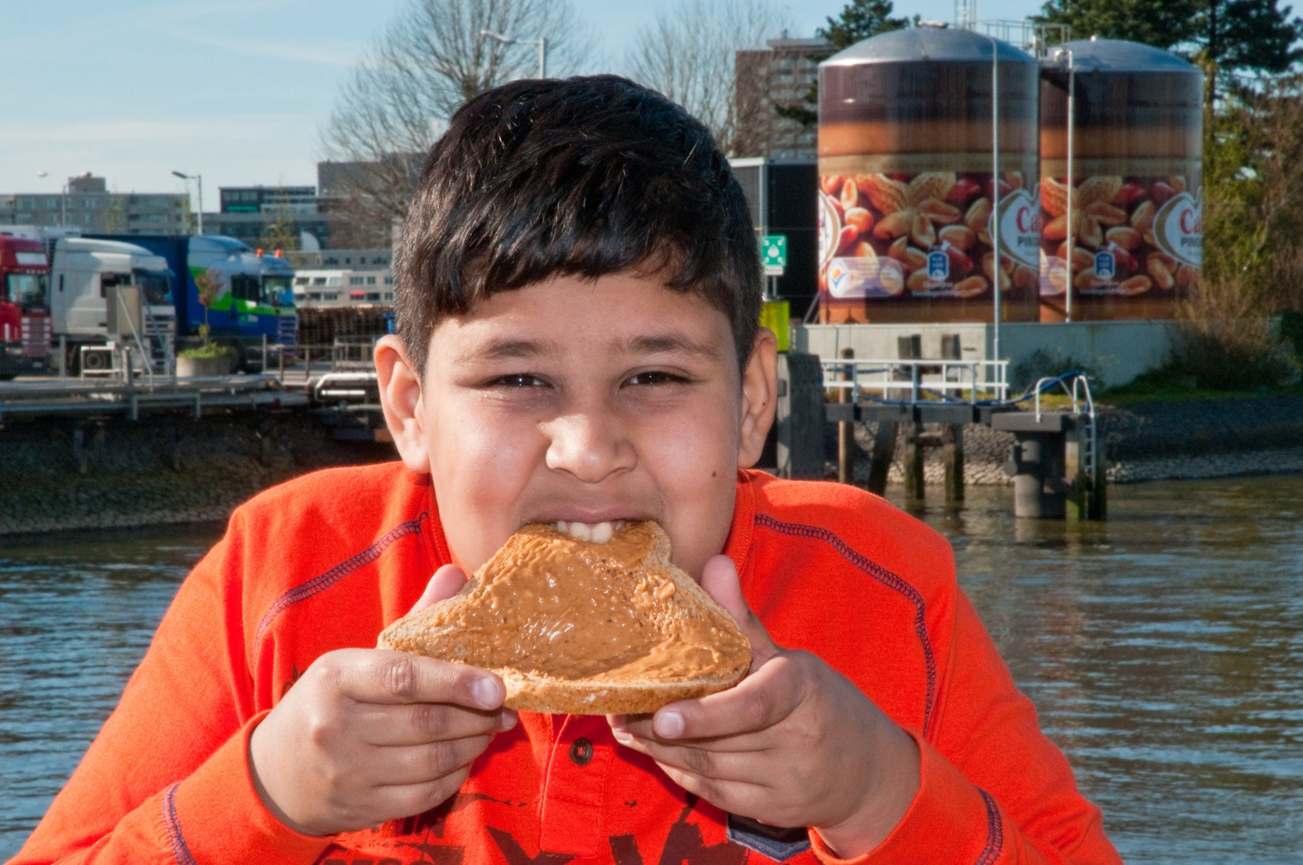
bijten

Slide 16
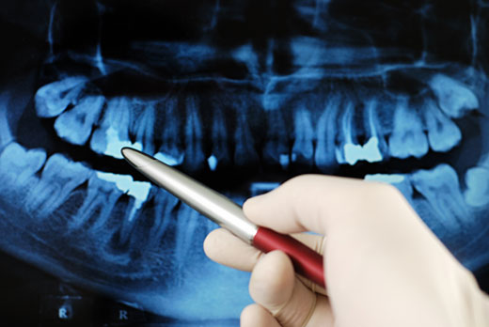
ergens achter komen

Slide 17
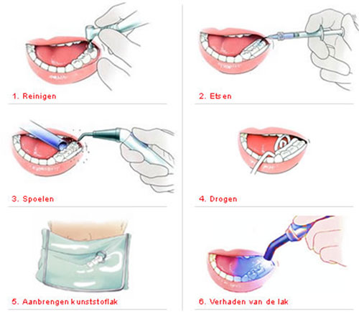
gaatjes vullen

Slide 18
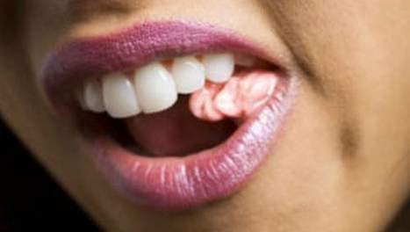
kauwen

Slide 19
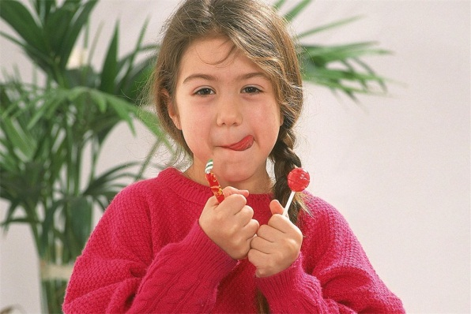
snoepen

Slide 20
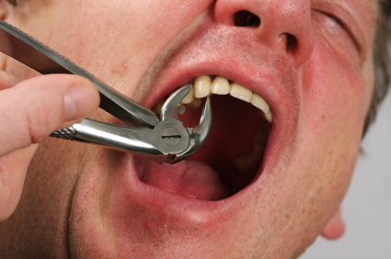
een kies trekken

Slide 21
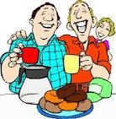
gezellig

Slide 22
het woord van de dag 1: het gebit

Slide 23
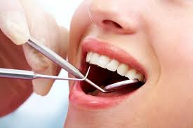
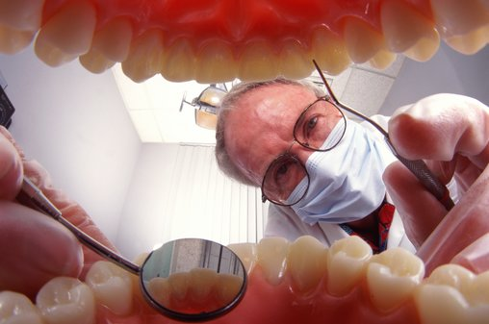
de foto’s van dag 1: het mondspiegeltje

Slide 24
Het verhaal dag 1 Klik op de link
https://www.youtube.com/watch?v=4-POsood8yE&list=PLmlPkTFID-Du1VMjRuqSfi_bbqf-0UAVv&index=32

Slide 25
de verhaalplaten van dag 1

Slide 26
de verhaalplaten van dag 1

Slide 27
de verhaalplaten van dag 1

Slide 28
de verhaalplaten van dag 1

Slide 29
de verhaalplaten van dag 1

Slide 30
dag 2

Slide 31
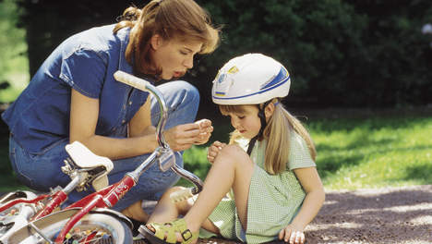
EHBO

Slide 32
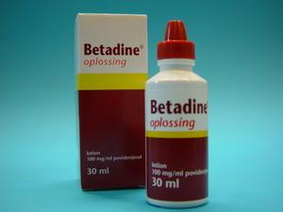
de jodium

Slide 33
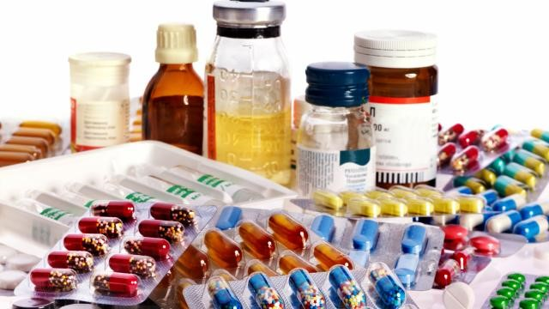
de medicijnen

Slide 34
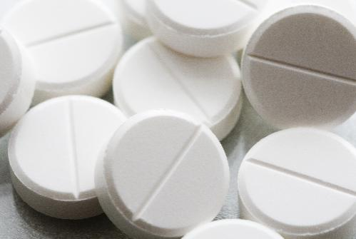
de pil(len)

Slide 35
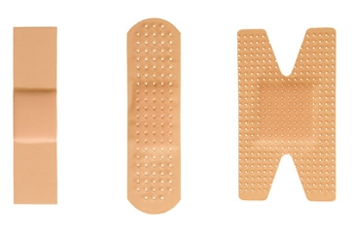
de pleister(s)

Slide 36
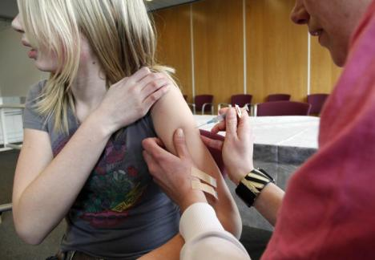
de prik

Slide 37
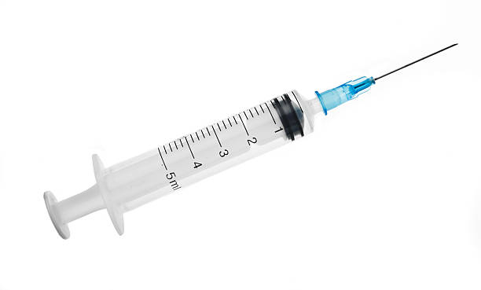
de spuit

Slide 38
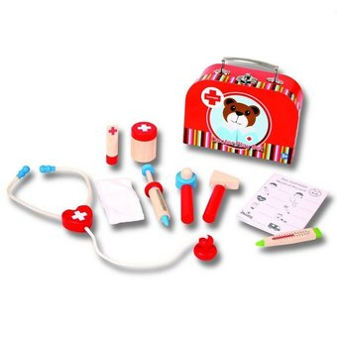
de (dokters)spullen

Slide 39
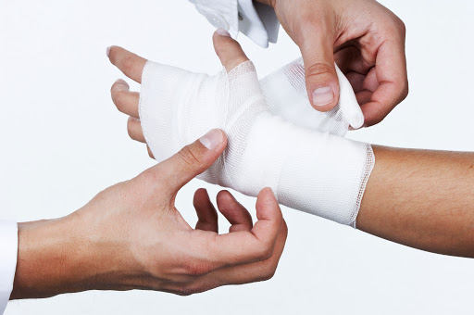
het verband

Slide 40
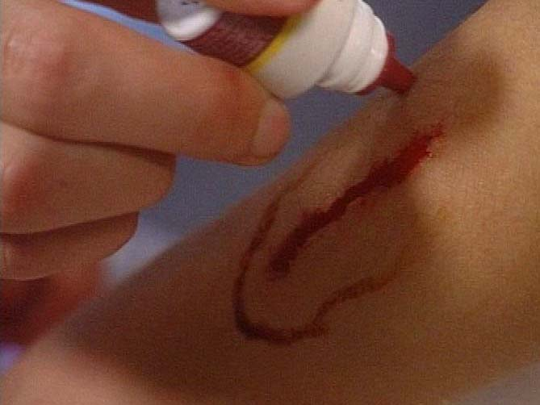
schoonmaken

Slide 41
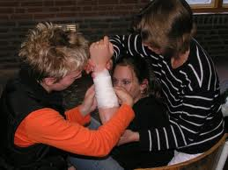
Het woord van de dag 2: EHBO (Eerste Hulp Bij Ongelukken)

Slide 42
dag 3

Slide 43
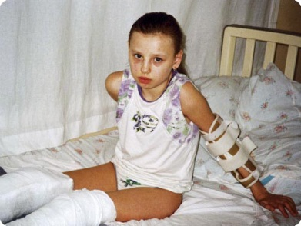
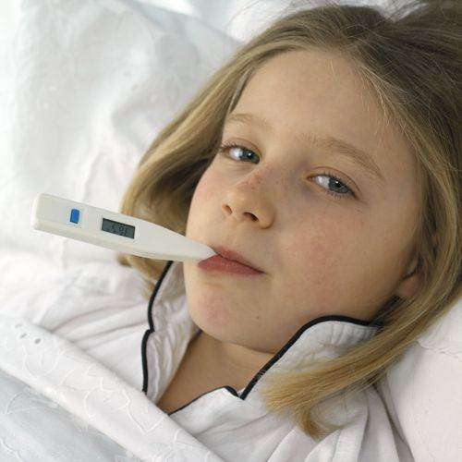
de patiënt / de zieke

Slide 44
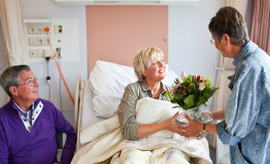
het bezoekuur

Slide 45
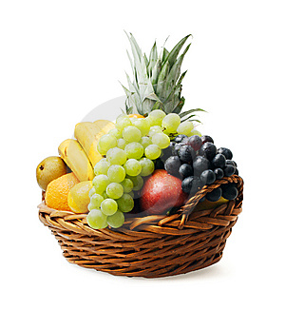
het fruit

Slide 46
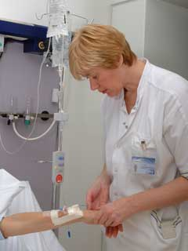
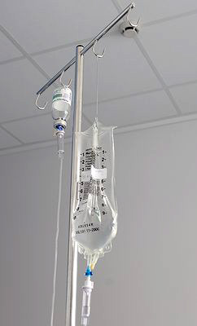
het infuus

Slide 47
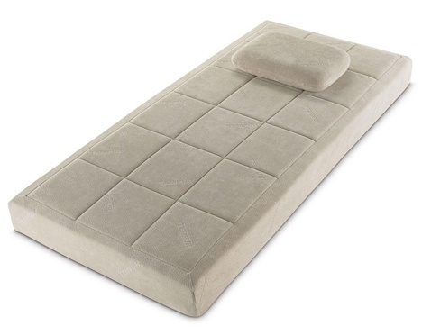
de matras

Slide 48
het medicijn

Slide 49
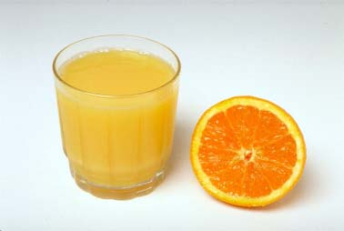
het sinaasappelsap

Slide 50
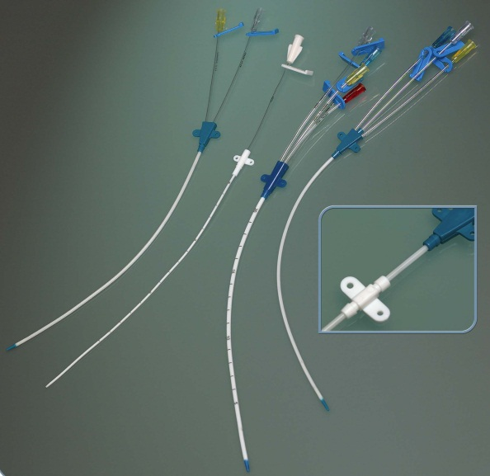
het slangetje

Slide 51
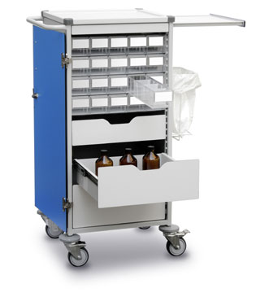
het wagentje

Slide 52
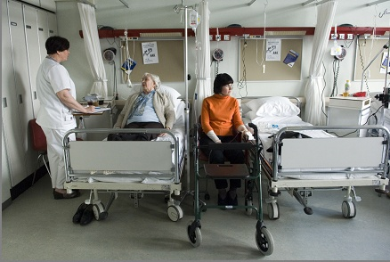
de ziekenzaal

Slide 53
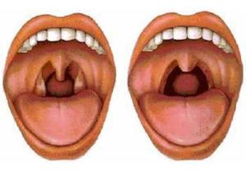
amandelen knippen

Slide 54
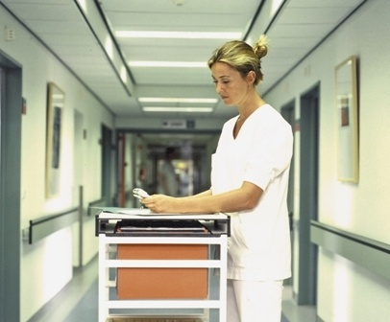
bezig zijn

Slide 55
dat is afgesproken

Slide 56
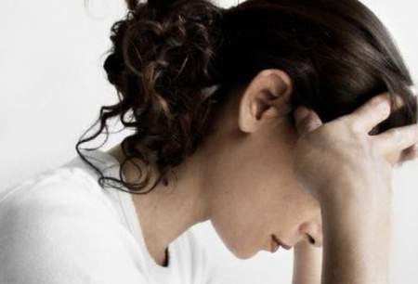
last hebben (van hoofdpijn)

Slide 57
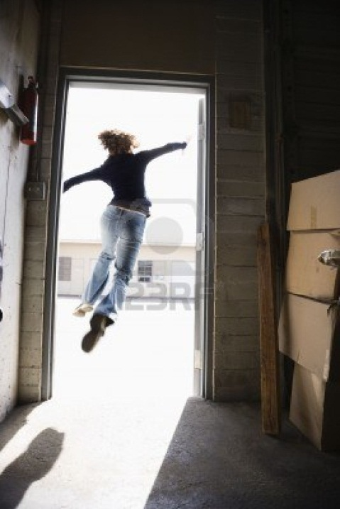
open vliegen (de deur)

Slide 58
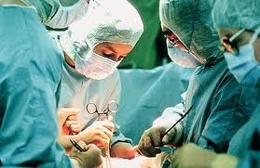
opereren

Slide 59
zich zorgen maken

Slide 60
onwennig

Slide 61
rechtop

Slide 62
teleurgesteld

Slide 63
vriendelijk

Slide 64
zenuwachtig

Slide 65
zuur

Slide 66
het woord van de dag 3: het bezoekuur

Slide 67
de foto’s van dag 3: het ziekenhuis

Slide 68
het infuus

Slide 69
Het verhaal dag 3 Klik op

Slide 70
de verhaalplaten van dag 3

Slide 71
de verhaalplaten van dag 3

Slide 72
de verhaalplaten van dag 3

Slide 73
de verhaalplaten van dag 3

Slide 74
dag 4

Slide 75
de assistente

Slide 76
akelig

Slide 77
bang

Slide 78
eng

Slide 79
leuk

Slide 80
spannend

Slide 81
de foto van dag 4: de behandelkamer van de tandarts

Slide 82
het woord van de dag 4: de kiespijn

Slide 83
dag 5

Slide 84
de operatie

Slide 85
de gang

Slide 86
de EHBO-koffer

Slide 87
het drankje

Slide 88
de foto’s van dag 5: het ziekenhuis

Slide 89
De wachtruimte

Slide 90
de behandelkamer

Slide 91
De taalfuncties van dag 5: problemen oplossen

